Slide 1
URL Codeigniter, Index Page dan MVC
AdhityaIR

Slide 2
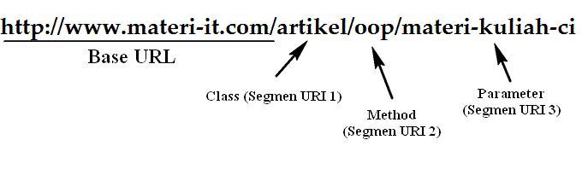
URL Codeigniter

Slide 3
Penjelasan URL Codeiginter
Base URL : URL dasar untuk mengakses suatu website.
Segment URI 1 : Nama Class Controller yang dijalankan.
Segmen URI 2 : Nama Method dari Controller.
Segment URI 3 (Dst) : Paramater (variabel) yang dilewatkan pada Controller.
Example :
Controller Artikel, method OOP() dan tittle = materi-kuliah-ci

Slide 4
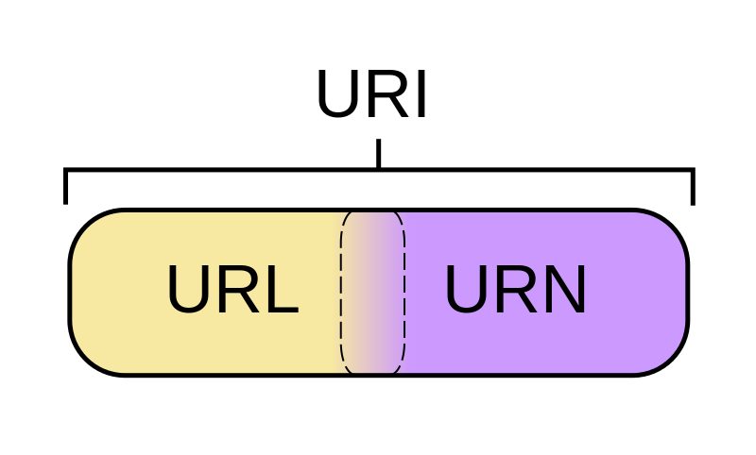
URI, URL dan URN

Slide 5
Pengertian URI, URL dan URN
URI (Uniform Resource Identifier) : Sebuah untaian karakter yang mengidentifikasi sumber, nama dan metode yang digunakan.
URL (Uniform Resource Locator) : Sebuah untaian karakter yang menunjukan lokasi suatu sumber seperti gambar, file dan dokumen yang berada di internet ataupun localhost.
URN (Uniform Resource Name) : Sebuah untaian karakter yang menunjukan nama dengan standart format yang ditentukan tapi tidak dengan lokasi.
Example : 1141177004039 (URN) + Kelas A (URL) = (URI)

Slide 6
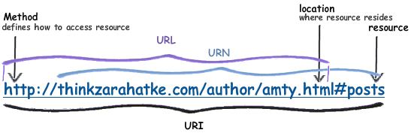
Implementasi URI, URL dan URN

Slide 7
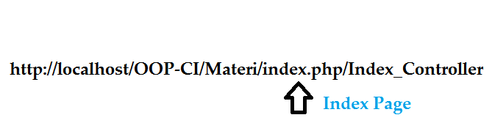
Index Page Codeigniter
Secara default Index.php dalam Codeiginter akan secara otomatis ditampilkan pada URL.
Example :

Slide 8

Bagaimana Cara Menghapus Index Page ?

Slide 9

Cara Menghapus Index Page
Buat file .htaccess di luar Core Application / System
Buat aturan / kondisi untuk hidden Index Page
Hapus Index Page : application/config/config.php
Lakukan pemanggilan Controller tanpa perlu /index.php/

Slide 10
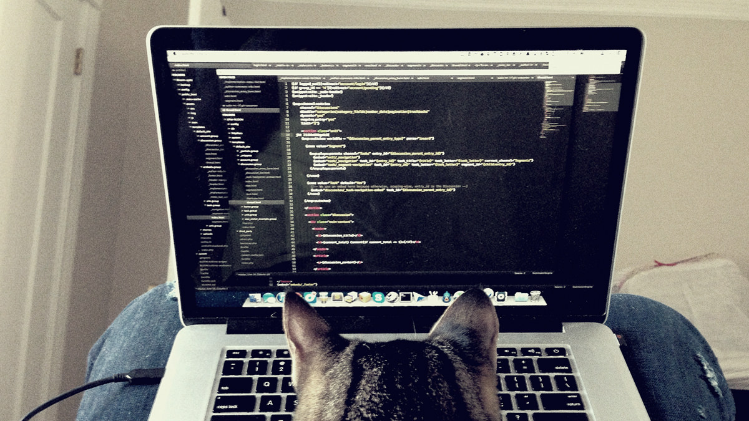
MVC (Ayo Mulai Coding!)

Slide 11
Ada yang ingin ditanyakan ?

Slide 12
Terimakasih
Pakar-Software.com
Materi-it.com

